Slide 1

时间：2019年6月8日 汇报人：计算机三班第五组
俄罗斯方块
Тетрис

Slide 2
目录
1
操作规则
2
实现框架
3
实现细节
4
对未来的展望

Slide 3
Part 1

Slide 4
点击S按键开始游戏
01
游戏结束后使用按键R重新开始游戏
02
点击A按键方块向左移
08
点击T按键重新生成俄罗斯方块，不可连续使用
03
点击D按键方块向右移
07
游戏规则
````````````
点击P按键暂停游戏
06
04
点击W按键方块翻转
05
点击C按键更换背景

Slide 5
Part 2

Slide 6
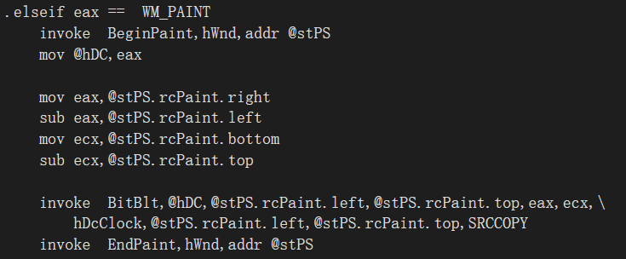
1
为了保证画面流畅不闪烁，我们使用了双缓冲技术
2
由于当前显示器的刷新频率的限制，我们将帧率限制在了50Hz，节省资源

Slide 7
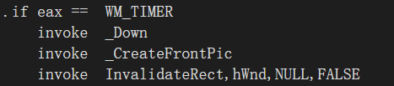

3
前景只包括现在正在移动的方块，这部分会在每一帧重新渲染
为了更好的性能与更低的资源占用，我们将场景分为前景与后景
4
而后景包括其余所有的元素，只在变化时进行重新渲染

Slide 8
Part 3

Slide 9
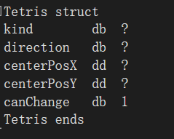
实现细节
我们使用一个结构体描述了正在移动的方块
我们使用数组来描述停稳后的方块，当其值为1时表明该格子有方块
我们使用随机数使得出现的方块具有不确定性
在每一帧刷新前，我们会将其下移数个像素
````````````
当其下落至停稳后，该方块就成为了后景的一部分

Slide 10

设计细节
我们设计了非传统形状的方块增加新颖性和趣味性
我们使用具有线条的背景方便玩家对齐
由于测试发现难度过高，我们提供一次重新选择方块的机会，但机会只有一次
我们还为游戏增加了背景音乐

Slide 11
为了降低游戏难度我们在游戏中增加了随机出现的“道具”（蓝色小方块）
我们采用随着分数的提高，降低道具出现概率的方法来调节难度
避免道具太容易获取，只有正面向下撞击才会生效
我们也为游戏增加了金手指，出现最简单的图形

Slide 12
Part 4

Slide 13
我们希望可以将这个游戏制作为一个网络对战游戏
在己方消除一个方块的时候，对方会在底部出现一行缺一个格子的方块
（需要网络进行对战是由于发现使用同一块键盘操作不易）
己方可以一次消除多行来为对方加上以指数递增的底部方块
可以进一步做成百人同时进行的游戏，致敬吃鸡

Slide 14
THANKS
时间：2019年6月8日 汇报人：计算机三班第五组

